Slide 1
Comparación de tecnologías
Android vs iOS
Grupo 1 tarde
Patricia Sotodosos (coordinadora)
Eduardo Martín
Roberto Cabrera
Jesús Melchor
Eduardo V. Izquierdo

Slide 2

Descripción de Tecnologías - Android
Origen: Desarrollado por Android Inc. y comprado por Google. Presentado en 2007 y puesto a disposición del publico en 2008.
Cualidades: Sistema operativo de código abierto, multitarea y con posibilidad de crear sus aplicaciones de forma independiente.
Interfaz: Barra de herramientas, pantalla principal, cajón de aplicaciones.
Seguridad: Puede presentar problemas de seguridad.
Personalizado: Gracias a que existen miles de que se adaptan a nuestras necesidad.
Curiosidades: Google permitió que el código fuente de Android estuviera bajo licencias libres como la de Apache.

Slide 3

Descripción de Tecnologías - iOS
Origen: lanzado en verano de 2007, y conocido principalmente por iPhone.
Interfaz: pantalla principal con todas las aplicaciones, las cuales no tienen botón de salida.
Características: núcleo basado en XNU. Hace uso de C, C++ y Swift. La capa de la interfaz es llamada “Cocoa Touch”. Optimización del hardware del dispositivo.
Seguridad: figura como uno de los sistemas más seguros, principalmente por su encriptación.

Slide 4

Criterios de evaluación
Generales: Evaluación sobre la empresa desarrolladora de la tecnología sujeta a análisis.
Económicos: Evaluación de gastos derivados de la adquisición y uso de la tecnología sujeta a análisis.
Técnicos: Evaluación de aspectos que rodean a la instalación y puesta en marcha de la tecnología sujeta a análisis.
Desarrollo: Evaluación de aspectos que rodean a al uso de la tecnología para ejecutar distintos proyectos.
Emulador: Evaluación de las oportunidades que ofrece la tecnología sujeta a análisis en cuanto a la ejecución de labores relacionados con las métricas y pruebas.
Aplicaciones móviles: Evaluación de aspectos que rodean a la distribución y publicación de las aplicaciones.

Slide 5
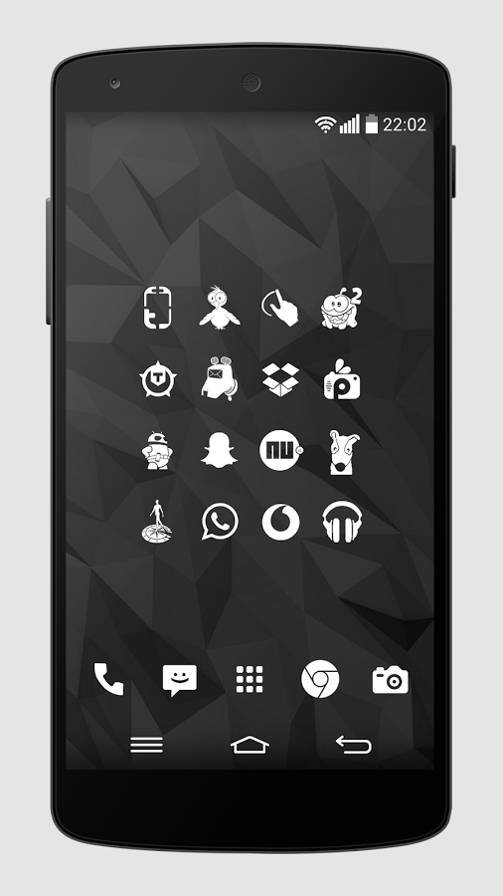
Evaluación de Criterios
Generales.
Competitividad: Sistema operativo más usado en el mundo.
Material: Disponible en Android Developer.
Contacto: Mediante webs o lugares físicos.
Soporte: Android Silver responde a incidencias.
Económicos.
Adquisición: Precio de la tecnología “Gratuito”.
Licencia: Las licencias para el desarrollo de aplicaciones “Gratuito”.
Equipo: Cualquier ordenador.
Play Store: El registro como de desarrollador es de 25€.
Periodicidad: Pago único sin necesidad de renovación.
Técnicos.
Multisistema: Cualquier equipo con un mínimo de memoria.
Instalación: Instalación muy sencilla a través de la tienda de aplicaciones.
Configuración: Android Studio viene con una configuración bastante completa
Almacenamiento físico: 2-4 GB de RAM
Memoria: Consumo medio de memoria (165 Mb).
Caliddad: bastante fallos sin autorecuperación
Aprendizaje: sencillo
Desarrollo.
Lenguajes de programación y estándares: único
Ayuda: sistema de sugerencia de código.
Complejidad: elección de permisos al iniciar la app.
POO: sí.
Emulador.
Disponibilidad: sí.
Configuración: autoconfigurable.
Arranque: 60-90”.
Aplicaciones móviles.
Distribución: fácil.
Publicación: fácil.

Slide 6
Evaluación de Criterios
Generales.
Competitividad: Empresa líder del sector tecnológico.
Material: Existencia de material de apoyo a través de Apple Developer.
Contacto: Existencia de distintas vías de contacto.
Soporte: Existencia de soporte al usuario.
Económicos.
Adquisición: Precio de la tecnología “Gratuito”.
Licencia: Las licencias para el desarrollo de aplicaciones “Gratuito”.
Equipo: Equipo Macintosh más económico (549€).
App Store: La licencia de desarrollador más económica (80€).
Periodicidad: Renovación anual de licencia de desarrollador (80€).
Técnicos.
Multisistema: Únicamente disponible para equipos Macintosh.
Instalación: Instalación muy sencilla a través de la tienda de aplicaciones.
Configuración: Xcode cuenta con una preconfiguración muy funcional.
Almacenamiento físico: Tamaño base de la aplicación (4.41GB).
Memoria: Consumo medio de memoria (175 Mb).
Calidad: pocos fallos, autorecuperable.
Aprendizaje: fácil.
Desarrollo.
Lenguajes de programación y estándares: Switf / Objetive C
Ayuda: sugerencia de código.
Complejidad: pedir certificaciones web.
POO: Sí.
Emulador.
Disponibilidad: Sí.
Configuración: Autocofigurable.
Arranque: 105”.
Aplicaciones móviles.
Distribución: Solo tienda oficial.
Publicación: fácil.

Slide 7
Fortalezas
Debilidades

Slide 8
Oportunidades
Amenazas

Slide 9

Recomendación 1
Descripción: Pequeña empresa indie que quiere desarrollar su propio videojuego móvil. No dispone de mucho presupuesto ni de un gran equipo.
Desarrollo. En ambas plataformas sería igual de fácil de desarrollar, pero Android presentaría mas problemas de compatibilidad.
Precio publicación. Es más barato publicar las aplicaciones en Android, siendo en esta plataforma un precio de 25$ frente a los 99$ de iOS.
Posibles usuarios. Aunque hay más usuarios de Android, según los estudios el numero de descargas de aplicaciones es mayor en iOS, con lo que se podría obtener un mayor ingreso.

Slide 10
Recomendación 2
Descripción. Pequeña empresa, desarrollo de app para mejorar servicio cliente.
Precio del desarrollo. Varían en función del sistema. Más favorable en Android (22€).
Equipo. Con Android no precisan de uno específico.
Periodicidad. En Android es un pago único.
Futuros usuarios. Existen más usuarios con Android.

Slide 11
Recomendación 3
Descripción. Empresa de informática que quiere desarrollar una aplicación que haga de tienda a la par que su propia web.
Precio del desarrollo. Varían en función del sistema. Más favorable en Android.
Seguridad. La seguridad de la tienda de iOS da más confianza a los desarrolladores de la app.
Lenguajes de programación. Disponen de más conocimientos en iOS que en Android para desarrollar.
Equipos desarrollables. La versión del sistema es actualizable en la mayoría de los dispositivos.

